Slide 1
Zauberwürfel Workshop
Fabian Leuthold
fabian.leuthold@gmail.com

Slide 2
2
4. April 2017
Inhalt
Wissenswertes zum Rubik's Cube
Lösungsmethoden
Hands on "Corners First" Methode
Zugfolgen, Notation
Memorieren von Zugfolgen
Das Major System
Weiterführende Informationen

Slide 3
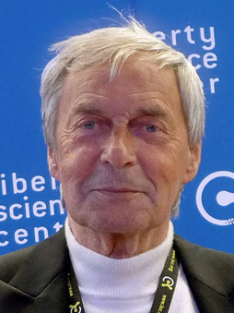
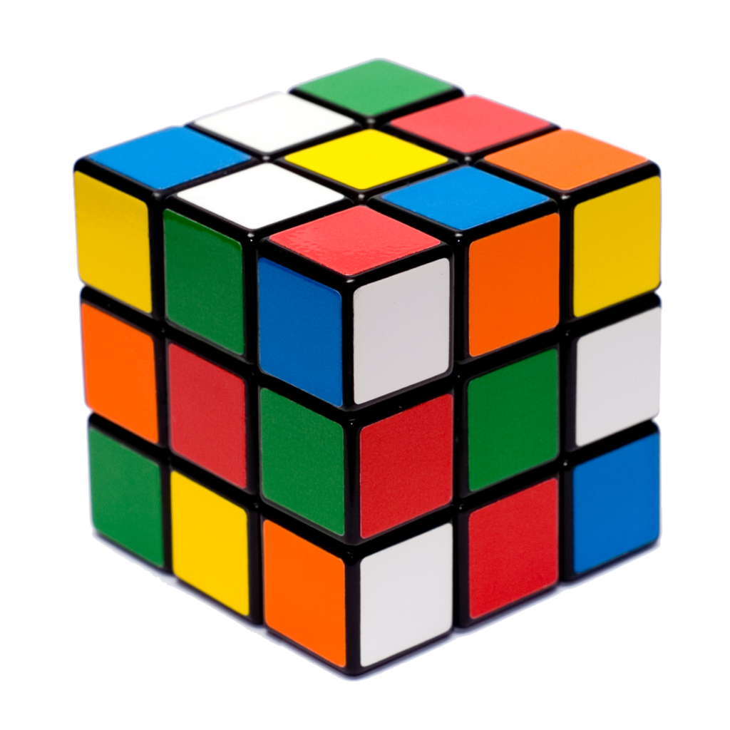
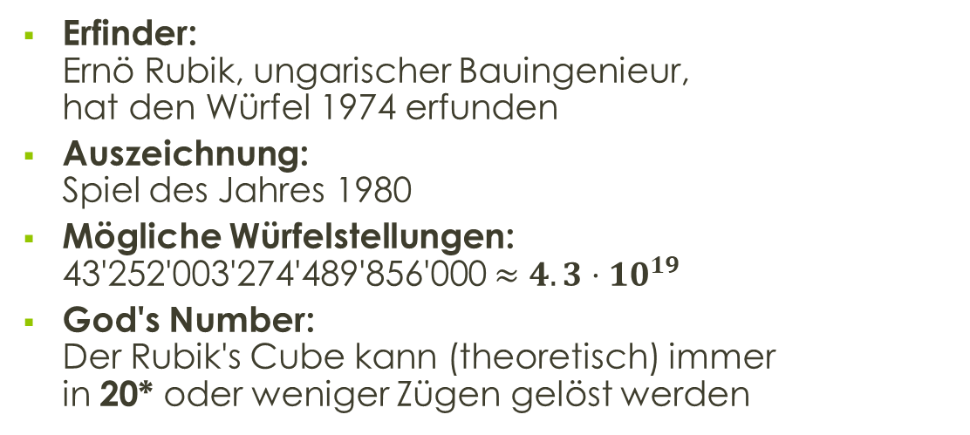
3
4. April 2017
Wissenswertes zum Rubik's Cube
Erfinder: Ernö Rubik, ungarischer Bauingenieur, hat den Würfel 1974 erfunden
Auszeichnung: Spiel des Jahres 1980
Mögliche Würfelstellungen: 43'252'003'274'489'856'000 $≈4.3⋅{10}^{19}$
God's Number: Der Rubik's Cube kann (theoretisch) immer in 20* oder weniger Zügen gelöst werden
* in HTM = Half Turn Metric, 26 in QTM = Quarter Turn Metric

Slide 4
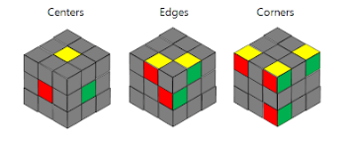
4
4. April 2017
Wissenswertes zum Rubik's Cube
Drei Teilchentypen
6 Mittelstücke / Centers Einfarbig
12 Kanten / Edges Zweifarbig (Kombination untrennbar!)
8 Ecken / Corners Dreifarbig (Kombination untrennbar!)

Slide 5
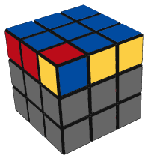
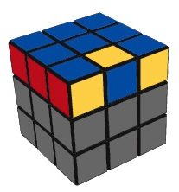
5
4. April 2017
Wissenswertes zum Rubik's Cube
Anzahl mögliche Würfelstellungen (I)
Wie kann eine Konfiguration des Cubes eindeutig beschrieben werden?
8 Ecken auf 8 mögliche Positionen verteilen mit jeweils 3 möglichen Ausrichtungen: Anzahl Möglichkeiten = 8! * 3⁸
12 Kantenteilchen auf 12 mögliche Positionen verteilen mit jeweils 2 möglichen Ausrichtungen: Anzahl Möglichkeiten = 12! * 2¹²

Slide 6
6
4. April 2017
Wissenswertes zum Rubik's Cube
Anzahl mögliche Würfelstellungen (II)
7 der 8 Eckwürfel lassen sich nach Belieben orientieren, während die Orientierung des 8. dadurch erzwungen wird (d.h. 3 x weniger Möglichkeiten).
11 der 12 Kantenwürfel lassen sich nach Belieben orientieren, während die Orientierung des 12. dadurch erzwungen wird (d.h. 2 x weniger Möglichkeiten).
Es lassen sich weder allein 2 Eckwürfel vertauschen, noch lassen sich allein 2 Kanten vertauschen. Die Anzahl der paarweisen Vertauschungen muss immer gerade sein (d.h. 2 x weniger Möglichkeiten).

Slide 7
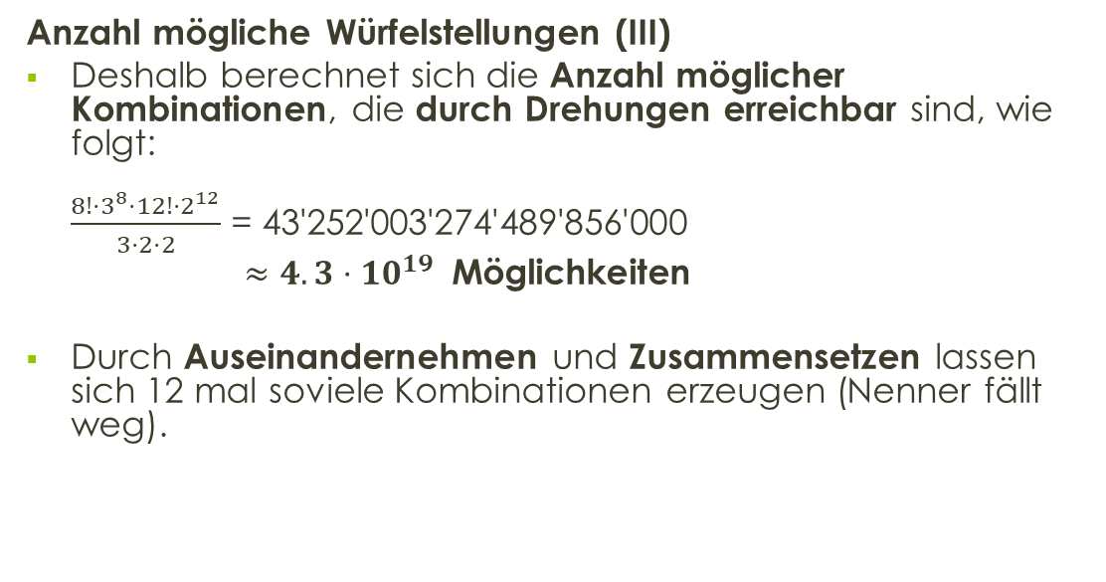
7
4. April 2017
Wissenswertes zum Rubik's Cube
Anzahl mögliche Würfelstellungen (III)
Deshalb berechnet sich die Anzahl möglicher Kombinationen, die durch Drehungen erreichbar sind, wie folgt: $\frac{8!⋅3^{8}⋅12!⋅2^{12}}{3⋅2⋅2}$ = 43'252'003'274'489'856'000
$≈4.3⋅{10}^{19}$ Möglichkeiten
Durch Auseinandernehmen und Zusammensetzen lassen sich 12 mal soviele Kombinationen erzeugen (Nenner fällt weg).

Slide 8
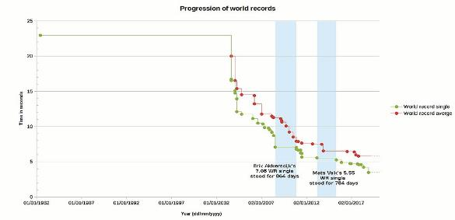
8
4. April 2017
Wissenswertes zum Rubik's Cube
Weltrekorde im Lösen von Rubik's Cubes
Aktueller Weltrekordhalter (8.4.2019): Feliks Zemdegs (Australien) 4.2201 s

Slide 9
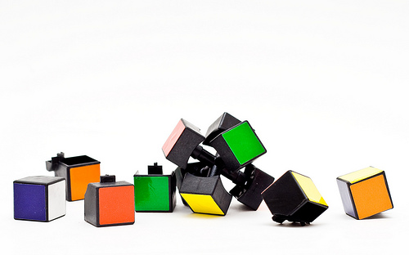
9
4. April 2017
Lösungsmethoden
Verbreitetste Strategie bis 1981: Auseinandernehmen ;)

Slide 10
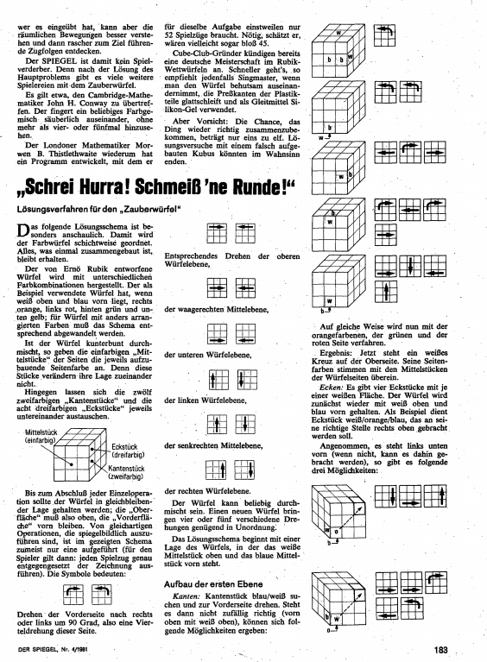
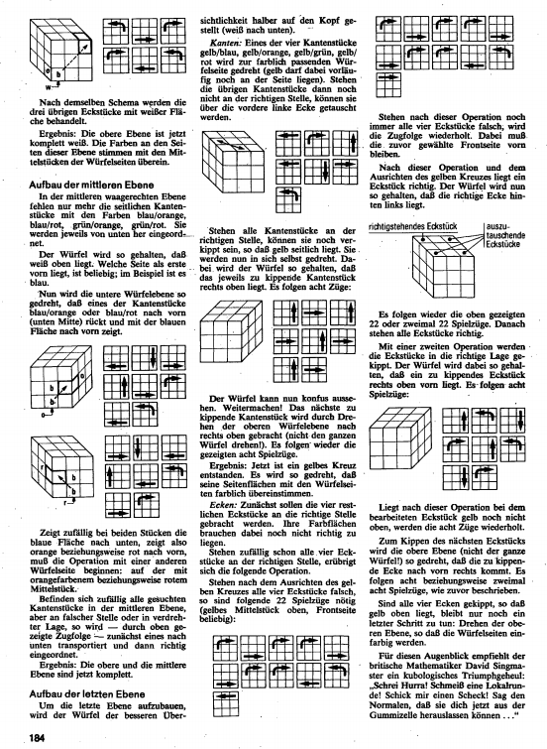
10
4. April 2017
Lösungsmethoden
Anfänger-Methode LBL (Layer by Layer) Spiegellösung, veröffentlicht im Spiegel 1981
Erste weitum bekannte Lösung!

Slide 11
11
4. April 2017
Lösungsmethoden
Hamburger Technik (Link)
Ablauf: Layer by Layer Methode, start mit Gänseblümchen, weisses Kreuz, Layer1/2, zuletzt Layer 3 über gelbes Kreuz.
Veröffentlicht von von Philipp Freimann im November 2017 (Version 1.1), Webseite
Sehr gut erlernbar, mit anschaulichen und gut memorierbaren Zugfolgen
erfordert keine Drehung des Würfels, daher einfacheres Vorausschauen möglich

Slide 12
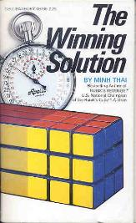
12
4. April 2017
Lösungsmethoden
Corner's First Methode (Link)
Ablauf: Lösen aller Ecken, danach lösen der unteren/oberen Ebene, zuletzt Mittelschicht
Veröffentlicht von Victor Ortega im Jahre 2001
Basierend auf der Minh Thai Methode, erster Weltmeister 1982 in Budapest mit einer Zeit von 22.95 Sekunden
Sehr gut lernbar, grosser Teil intuitiv ohne Zugfolgen lösbar

Slide 13
13
4. April 2017
Lösungsmethoden
Roux Methode (Link)
Ablauf: Linke Seite 3x2x1 Block unten, rechte Seite 3x2x1 Block unten (Intuitiv), danach verbleibende Ecken und Mittelschicht mit Zugfolgen
Veröffentlicht von Gilles Roux im Jahre 2003
Sehr gut erlernbar, zum grössten Teil intuitiv ohne viele Zugfolgen lösbar
erfordert keine Drehung des Würfels, daher einfacheres Vorausschauen möglich

Slide 14
14
4. April 2017
Lösungsmethoden
CFOP*-Methode (Link)
Ablauf: Weisses Kreuz, dann Layer 1&2 lösen, dann letzter Layer in einem Durchgang lösen
Veröffentlicht von Jessica Fridrich im Jahre 1997
Weiterentwicklung der Methode von David Singmaster (Layer By Layer Methode)
Die Methode für Speedcubing
Relativ lernintensiv (letzte Phase alleine erfordert das Auswendiglernen von 3'915 Zugfolgen)
*CFOP = Cross – First 2 Layers – Orientation/Permutation of the last Layer

Slide 15
15
4. April 2017
Lösungsmethoden
Human Thistlethwaite's Algorithmus (HTA, Link)
Ablauf: Gruppentheoretischer Ansatz, modifiziert, um für Menschen anwendbar zu sein; führt Cube nach und nach in Zustände über, ab welchen immer weniger Zugtypen erlaubt/nötig sind
Entwickelt von Ryan Heise im Jahre 2007
Weiterentwicklung von Thistlethwaite's Algorithmus für Computer
Nicht sehr Gehirn-freundliche Lösung

Slide 16
16
4. April 2017
Lösungsmethoden
Kociemba-Methode (Link)
Algorithmus zur Lösung mit Computern: Kann den Würfel innerhalb von 20 Zügen lösen
Entwickelt von Herbert Kociemba im Jahre 1992
Weiterentwicklung von Thistlethwaite's Algorithmus, effizienter; findet kürzere Lösungen
Die Methode für Software Implementation (so auch im Lego-Roboter MindCuber)

Slide 17

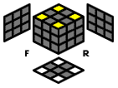
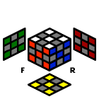
17
4. April 2017
Hands on "Corners First" Methode
Der Ablauf im Überblick
Ecken orientieren*
Manuell: Ecken oberer Ebene platzieren, Würfel umdrehen (obere Ebene nach unten)
Zugfolge: Ecken der neu oberen Ebene platzieren
Zugfolge: Alle Ecken & Center orientieren
*orientieren: Erst platzieren, dann orientieren. Platzieren bedeutet: Teilchen an richtiger Position, orientieren bedeutet: Teilchen an richtiger Position und korrekt orientiert.

Slide 18
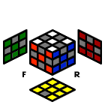

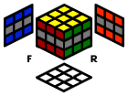
18
4. April 2017
Hands on "Corners First" Methode
Der Ablauf im Überblick
Kanten in U/D orientieren
Zugfolge/Manuell: Alle ausser 1 Kante in Ebene D(own) orientieren, Würfel umdrehen (Ebene U(pper) nach unten)
Zugfolge/Manuell: Alle Kanten in der neuen D(own) Ebene orientieren
Zugfolge: Letzte Kante in U(pper) Ebene orientieren

Slide 19
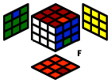

19
4. April 2017
Hands on "Corners First" Methode
Der Ablauf im Überblick
Mittelebene Lösen
Zugfolge/Manuell: Kanten platzieren
Zugfolge/Manuell: Kanten orientieren

Slide 20
20
4. April 2017
Hands on "Corners First" Methode
Informationen vor dem Start
Es gibt verschieden beklebte Würfel, die Farben können untereinander unterschiedliche Lagen aufweisen. Für das Lösen ist das aber egal.
WICHTIG: In den Bildchen der Zugfolgen geht es jeweils nur darum, von wo ein Teilchen wohin bewegt/orientiert wird, die Farben geben nur an, was bereits gelöst ist; sie werden nicht den Farben eures Würfels übereinstimmen.

Slide 21
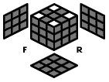




21
4. April 2017
Hands on "Corners First" Methode
Informationen vor dem Start
Wir halten den Würfel so, dass F(ront) in der linken Hand zu liegen kommt, R(ight) in der rechten Hand
Zur Notation der Zugfolgen werden folgende Buchstaben Verwendet (fett), Apostrophe kennzeichnen Züge im Gegenuhrzeigersinn, gesehen von Blick auf die Ebene
F/F': Vordere Ebene (front)
U/U': Obere Ebene (upper)
R/R': Rechte Ebene (right)
E/E': Äquator Ebene (equator)

Slide 22
22
4. April 2017
Hands on "Corners First" Methode
Workshop
Jeder Besucher / jede Familie nimmt einen Würfel und mischt ihn tüchtig durch
Nun lösen wir den Würfel gemeinsam!

Slide 23

23
4. April 2017
Hands on "Corners First" Methode
Ecken orientieren
Wir starten mit einer Seite, wo möglichst viele Ecken dieselbe Farbe haben (falls vorhanden)
Wir richten diese Seite als Oberseite aus
Durch Ausprobieren und Beobachten platzieren wir die restlichen Ecken, so dass nun alle 4 Ecken und das Mittel-Teilchen dieselbe Farbe haben (erfordert Anfangs etwas Geduld)

Slide 24







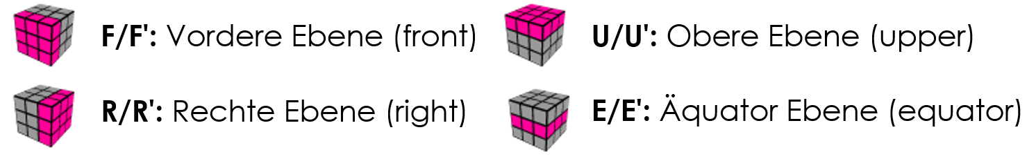
24
4. April 2017
Hands on "Corners First" Methode
Ecken orientieren
Wir drehen die bearbeitete Seite nach unten
Die Oberseite zeigt jetzt eines dieser 7 Mustern:
R U R' U' F' U' F
F R' F' U' R' U R
R U2 R' U' R U' R'
R U R' U R U2 R'
R U R2 F' R2 U R'
R' F' U' F U R
R2 U2 R' U2 R2

Slide 25

25
4. April 2017
Hands on "Corners First" Methode
Ecken orientieren
Nun sollte der Würfel ungefähr wie folgt aus- sehen: Sowohl in der oberen als auch in der unteren Ebene sind die Ecken untereinander gleichfarbig (die Farben müssen nicht mit dem Bildchen übereinstimmen)
Im nächsten Schritt werden durch Auswahl der korrekten Zugfolge alle Ecken richtig platziert

Slide 26
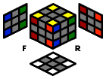
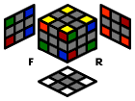
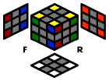
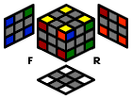
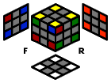
26
4. April 2017
Hands on "Corners First" Methode
Ecken orientieren
Jetzt zählen wir, wie viele horizontale Eckenpaare auf den Seitenflächen des Würfels gleichfarbig sind:
2 Paare hinten unten & oben
Kein Paar
1 Paar hinten unten
4 Paare unten
5 Paare, 4 unten und 1 hinten oben
R2 F2 R2
R U' F U2 F' U R'
R2 U F2 U2 R2 U R2
F2 U' R U' R' U F2 U R U R'
R U' R F2 R' U R F2 R2

Slide 27
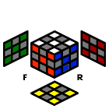
27
4. April 2017
Hands on "Corners First" Methode
Ecken orientieren
Nun sollte der Würfel ungefähr wie folgt aus- sehen: Alle 8 Ecken sind korrekt orientiert (die Farben müssen nicht mit dem Bildchen übereinstimmen)
Im nächsten Schritt werden alle bis auf eine Kante der unteren Ebene korrekt orientiert

Slide 28
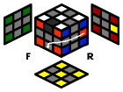
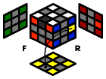
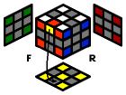
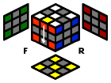
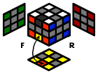
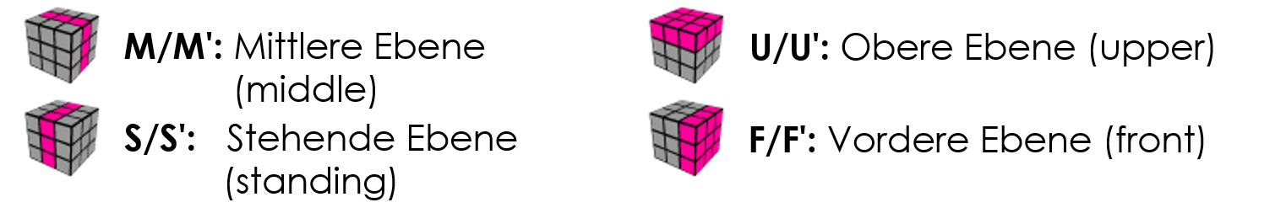
28
4. April 2017
Hands on "Corners First" Methode
Kanten der D-Ebene orientieren
Um die 3 Kantenteilchen der D(own)-Ebene zu orientieren, sind folgende Zugfolgen hilfreich:
F' E F
F E2 F'
F E F'
F E' F2 E F
F' E' F2 E2 F'

Slide 29

29
4. April 2017
Hands on "Corners First" Methode
Kanten der D-Ebene orientieren
Nun sollte der Würfel ungefähr wie folgt aus- sehen: Jetzt sind in der D(own)-Ebene alle Kanten bis auf eine korrekt orientiert
Wir drehen nun die bearbeitete Seite nach unten, und orientieren mit denselben Zugfolgen von vorhin alle 4 Kanten der neuen D(own)-Ebene.
Diesmal müssen wir bei jeder Zugfolge zusätzlich beachten, dass die Lücke (grau) – d.h. die ungelöste Kante der U-Ebene – immer gegenüber der zu lösenden Kante zu liegen kommt
Lücke
Zu lösende Kante

Slide 30
30
4. April 2017
Hands on "Corners First" Methode
Kanten der D-Ebene orientieren
Um die 4 Kantenteilchen der "neuen" D(own)-Ebene zu orientieren, nutzen wir dieselben Zugfolgen wie zuvor:
F' E F
F E2 F'
F E F'
F E' F2 E F
F' E' F2 E2 F'

Slide 31
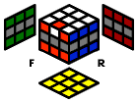
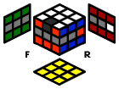
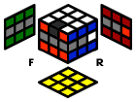
31
4. April 2017
Hands on "Corners First" Methode
Letzte Kante der U-Ebene orientieren
Jetzt sind alle Kanten der D/U-Ebene gelöst, bis auf die eine Lücke in der U-Ebene. Es sind folgende 3 Konstellationen möglich, die mit den angegebenen Zugfolgen gelöst werden können:
F E' F E' F E' F
F E' F' E F E F'
F E' F2 E' F

Slide 32
32
4. April 2017
Hands on "Corners First" Methode
Letzte Kante der U-Ebene orientieren
Nun sollte der Würfel ungefähr wie folgt aus- sehen: Die U/D Ebenen sind komplett gelöst
Im letzten Schritt werden nun noch die Kanten der Mittelebene zuerst platziert, dann orientiert
Dazu wird der Würfel um 90° gedreht, so dass die Mittelebene vertikal verläuft

Slide 33
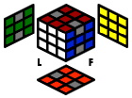



33
4. April 2017
Hands on "Corners First" Methode
Kanten der Mittelebene platzieren
Wir halten den Würfel so, dass L(eft) in der linken Hand zu liegen kommt, R(ight) in der rechten Hand, die M(iddle) Ebene dazwischen
Zur Notation der Zugfolgen werden folgende Buchstaben Verwendet, Apostrophe kennzeichnen Züge im Gegenuhrzeigersinn, gesehen von Blick auf die Ebene
R
M/M': Mittlere Ebene (middle)
U/U': Obere Ebene (upper)
S/S': Stehende Ebene (standing)
F/F': Vordere Ebene (front)

Slide 34
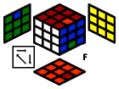
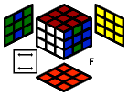

34
4. April 2017
Hands on "Corners First" Methode
Kanten der Mittelebene platzieren
Im nächsten Schritt werden die 4 Kanten der Mittelebene platziert. Hier helfen folgende Zugfolgen weiter:
M U2 M' U2
M2 U2 M2 U2
M S2 M S2

Slide 35
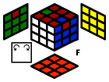
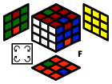
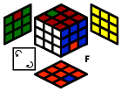
35
4. April 2017
Hands on "Corners First" Methode
Kanten der Mittelebene orientieren
Im letzten Schritt werden die Kanten der Mittelebene orientiert. Hier helfen folgende Zugfolgen weiter:
M U M U M U2 M' U M' U M' U2
F' L' F M U M U M U M U F' L F
F2 M U M U M U2 M' U M' U M' U2 F2

Slide 36
36
4. April 2017
Memorieren von Zugfolgen
Zentrale Frage: Wie können wir uns 10, 20 oder +4'000 Zugfolgen einprägen?
Variante I: Durch Visualisierungen und motorisches Lernen
Variante II: Durch den Einsatz von Mnemotechniken
Kombinationen und Mischformen von Var. I & II
Ich erkläre nachfolgend, wie ich mir die Zugfolgen – grösstenteils – mit dem Major System memoriert habe.

Slide 37
37
4. April 2017
Rüstzeug: Major System (2)
Major System Dabei handelt es sich um eine "Konsonanten-Codierung". Jeder Ziffer von 0-9 wird ein oder mehrere Konsonanten zugewiesen. Möchte man sich grosse Zahlen einprägen,
bildet man mit den Konsonanten Wörtern,
mit den Wörtern Geschichten
Diese Geschichten sind einfach zu memorieren. Sollen die Zahlen aus der Geschichte wiedergewonnen werden, müssen nur die Konsonanten in Ziffern zurückübersetzt werden.

Slide 38
38
4. April 2017
Rüstzeug: Major System (3)
Konsonanten-Tabelle (Link)
Mit Hilfe dieser Tabelle können Zahlen in Konsonanten übersetzt werden.
Ziffer | Konsonant(en)
1 | t, d
2 | n
3 | m
4 | r (z.B. Reh)
5 | l (z.B. Aal)
Ziffer | Konsonant(en)
6 | ch, sch
7 | k, g, c, ck
8 | f, v, w, ph
9 | p, b
0 | s, z, ss, c

Slide 39
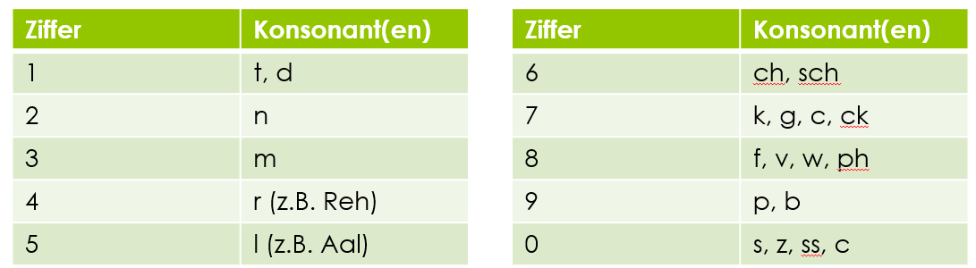
39
4. April 2017
Rüstzeug: Major System (4)
Beispiel: Einprägen einer Telefon- nummer 076 824 65 10.
0 7 6 8 2 4 6 5 1 0
Bei diesen Schritten kann eine Wörtertabelle oder dieser Link Unterstützung bieten.
s, g, sch, n, r, sch, l, t, s
Essig Schwan Eierschale Tasse

Slide 40
40
4. April 2017
Rüstzeug: Major System (5)
Idee
Den Zügen Zahlen zuweisen
Die Zugfolgen in Wörter umwandeln und
mit den Wörtern Geschichten bilden
(Doppellaute zählen nur einfach!)
1,2
5,6
3,4
7,8
R U R2 F' R2 U R'
Maler Renoir Roller
3 5 33/44 2 33/44 5 4
R U R2 F' R2 U R'

Slide 41
41
4. April 2017
Weiterführende Infos
Prüfenswerte Links
Webseite von Herbert Kociemba: http://kociemba.org/cube.htm
Webseite von Werner Randelshofer: http://www.randelshofer.ch/
Webseite von Jessica Fridrich: http://www.ws.binghamton.edu/fridrich/
Lego Roboter Mindcuber: http://mindcuber.com/

